Slide 1



Slide 2
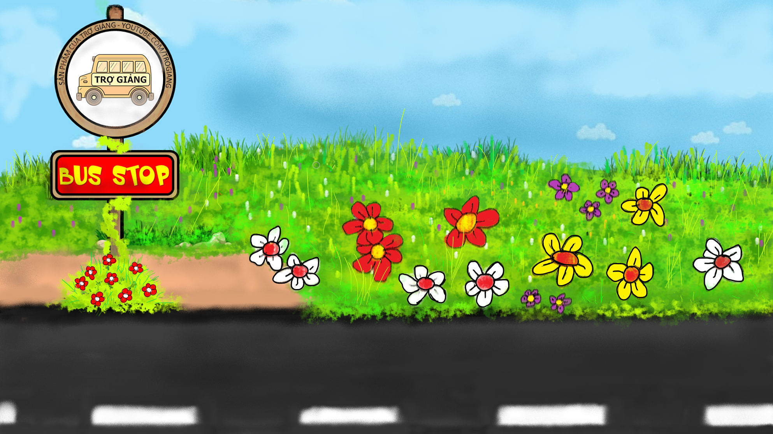







TRẠM XE BUÝT
PLAY
Notes:
-GV phổ biến trò chơi: Hãy trả lời đúng để các bạn được lên xe buýt

Slide 3

Điền vào chỗ trống:
……….phát nhiều kênh truyền hình khác nhau.
Đài truyền hình
ĐÚNG
SAI
Notes:
GV đợi xe buýt chạy ra và xuất hiện câu hỏi.
HS trả lời xong, GV bấm chuột 1 lần sẽ xuất hiện đáp án.
Khi HS trả lời đúng thì bấm vào ô “đúng” để bạn nhỏ được lên xe (Sai thì làm ngược lại)

Slide 4


Điền vào chỗ trống:
……….dùng để xem các chương trình truyền hình.
Máy thu hình (Tivi)
ĐÚNG
SAI
Notes:
GV đợi xe buýt chạy ra và xuất hiện câu hỏi.
HS trả lời xong, GV bấm chuột 1 lần sẽ xuất hiện đáp án.
Khi HS trả lời đúng thì bấm vào ô “đúng” để bạn nhỏ được lên xe (Sai thì làm ngược lại)

Slide 5

Điền vào chỗ trống:
Ti vi phát hình ảnh trên......
Màn hình
ĐÚNG
SAI
Notes:
GV đợi xe buýt chạy ra và xuất hiện câu hỏi.
HS trả lời xong, GV bấm chuột 1 lần sẽ xuất hiện đáp án.
Khi HS trả lời đúng thì bấm vào ô “đúng” để bạn nhỏ được lên xe (Sai thì làm ngược lại)

Slide 6










Slide 7


Slide 8
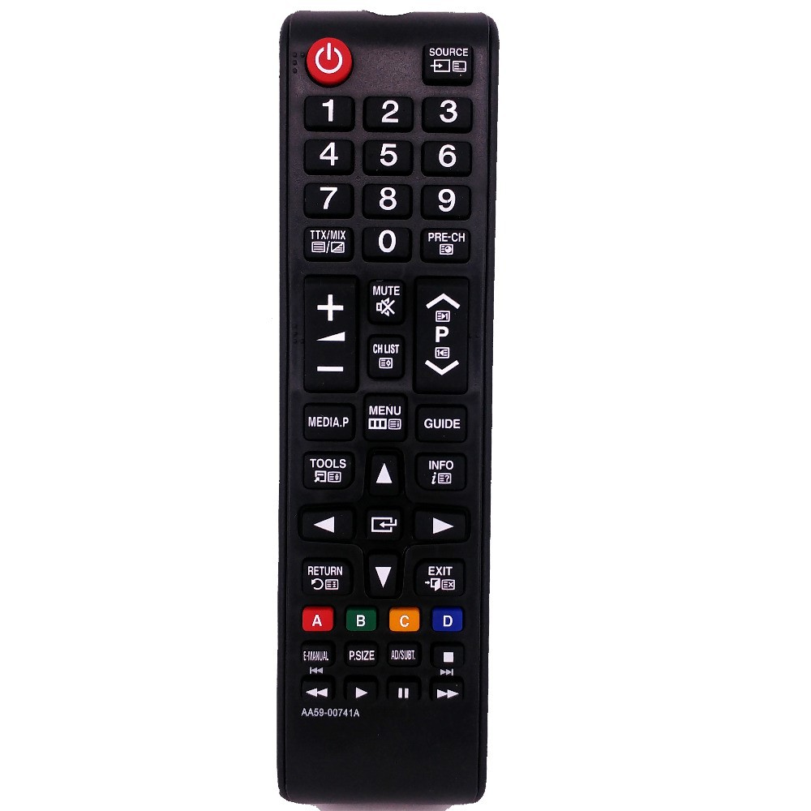
Em hãy cùng bạn sử dụng điều khiển từ xa để thực hiện các yêu cầu sau: bật, tắt nguồn; điều chỉnh kênh; điều chỉnh âm lượng theo gợi ý.
1
Sử dụng nút ON/OFF để bật ti vi.
4
Sử dụng nút ON/OFF để tắt ti vi.
3
Điều chỉnh kênh
2
Sử dụng nút điều chỉnh âm lượng để tăng/giảm âm lượng.
Cách 1: Sử dụng các phím số
Cách 2: Sử dụng nút P

